Slide 1
可定制充电桩管理运营平台
重庆耀古
（通用物联网解决方案）

Slide 2
重庆耀古
目录
整体架构
架构阐述
技术架构
功能概述
平台优势
解决方案
平台体验
联系我们

Slide 3
目录
重庆耀古
整体架构
设备类型
设备
HTTP/MQTT/SOCKET
协议适配器
用户
通信交互
数据展示
数据存储
设备控制与管理
统计分析
APP
公众号
设备监控
小程序
...
B2B2C电商平台
统一会员系统
统一订单系统
统一资金/积分系统
统一客服系统

Slide 4

重庆耀古
架构阐述
通过抽象，定义一个适用于绝大部分物联网应用场景的通用架构，特定设备与框架交互的细节交给可配置、即插即用的适配器去实现，包括通信与交互、数据展示、统计分析、设备监控等 —— 通过这种机制可快速将一种设备接入平台，从而实现平台的高可扩展性。
将所有使用设备、或通过设备购买商品/使用服务的行为抽象为“购买商品”，基于我司强大的B2B2C电商平台实现对用户、资金、订单等进行统一管理，并提供完备的运营支撑能力。
终端设备为平台引流，电商平台为流量变现提供强有力的手段 —— 比如，当充电桩用户等待充电并通过应用关注充电量时，在充电信息界面推荐相关产品。

Slide 5
重庆耀古
技术架构
可横向扩展的分布式微服务框架
基础框架
分布式文件服务
多语言引擎
分布式缓存服务
SSO与权限控制
分布式数据库服务
MVC
分布式……服务
DAO
热加载对象工厂框架（ IOC&AOP ）
基于热加载框架实现功能模块的即插即用，在不需要停机的情况下更新系统而不影响用户使用。
基于分布式微服务框架实现系统横向扩展能力，在高并发访问的情况下保证高性能、和高可用性。

Slide 6
重庆耀古
功能概述
*说明
系统基于我司强大的电商平台进行构建，复用了其统一用户系统、统一资金（钱包）系统、统一订单系统等具备互联网普适性的功能模块，在此不再赘述。

Slide 7
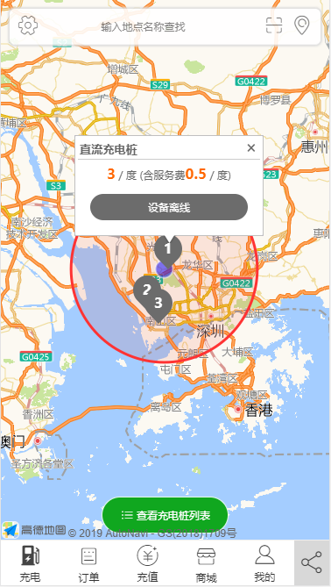
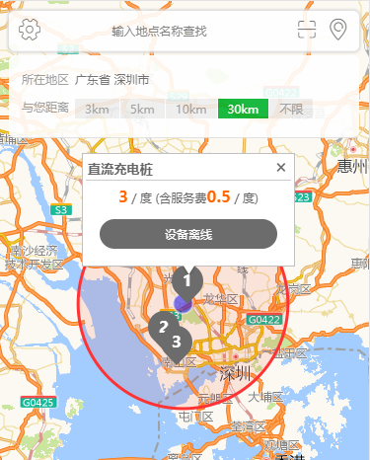
重庆耀古
功能概述
用户端功能
按地名搜索设备
扫码充电
根据地区与距离查询设备
充电：通过自动定位、地名、地区、距离搜索充电桩，可扫码充电，也可直接选定设备启动/停止充电。
订单：充电记录查询。
充值：在线充值。
商城：支持线上付款站点取货等各种应用场景。
所有界面切换不刷新主界面，让用户在一个主界面方便快捷完成所有事情。

Slide 8
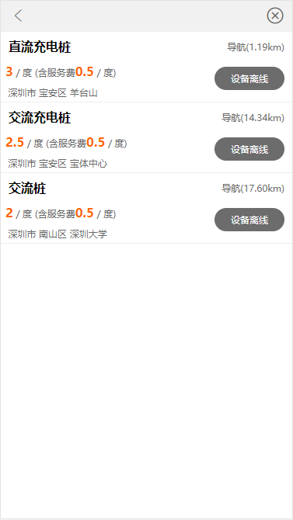
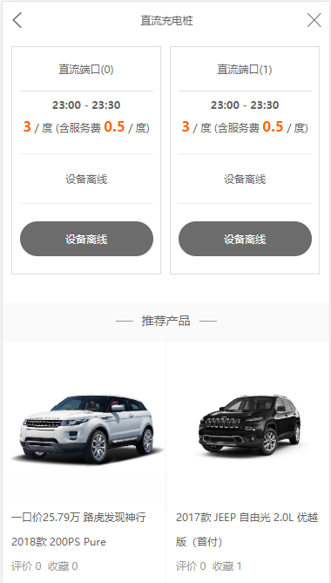
重庆耀古
功能概述
用户端功能

Slide 9
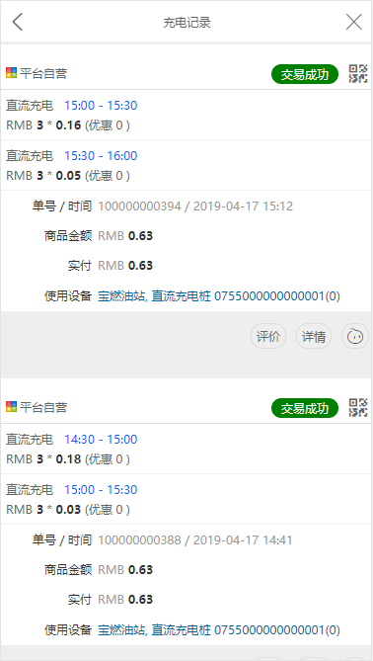
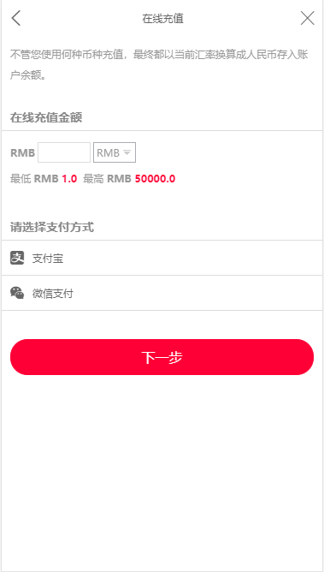
重庆耀古
功能概述
用户端功能

Slide 10
重庆耀古
功能概述
运营商功能
站点（分组）管理
站点信息
分段计价设置
设备管理
设备信息
设备状态
设备工作
参数设置与升级
订单管理
订单查询
营收报表
设备监控
地图模式监控
大屏模式监控
单量与金额统计
按省、市、区县、街道/乡镇统计
按站点统计
按每天时段统计
按星期几统计
按月份统计

Slide 11
重庆耀古
功能概述
平台管理功能
设备类型管理
类型基本信息
参数与适配器指定
站点（分组）管理
站点信息
分段计价设置
设备管理
设备信息
设备状态
设备工作
参数设置与升级
订单管理
订单查询
营收报表
设备监控
地图模式监控
大屏模式监控
单量与金额统计
按省、市、区县、街道/乡镇统计
按站点统计
按每天时段统计
按星期几统计
按月份统计

Slide 12
重庆耀古
平台优势
可扩展优势
平台架构对业务进行了高度的抽象，不仅可快速接入各种协议的充电桩，同时也可接入共享单车、共享汽车、自动售货机、智能家居...等，几乎适用于所有物联网场景。
技术先进性优势
平台基于分布式架构开发，具备横向扩展能力，不担心业务增长所带来的压力。
系统大量采用精心设计的缓存机制和并行处理机制，能以最少的硬件资源提供高性能响应。
业务模式优势
当前充电桩行业普遍受困于盈利周期长、盈利难的问题，而基于我司电商平台可实现“桩引流、电商变现”的商业模式，在可预见的未来，这将是充电桩行业最可行的方向。

Slide 13
重庆耀古
解决方案
设备接入服务
1，根据您的需求实现特定物联网应用场景的解决方案。
2，将您的设备接入我司物联网大平台。
物联网应用平台定制
1，根据您的需求实现特定物联网应用场景的解决方案。
2，为您建立独立的平台。
电商平台建设
1，基于我司成熟的B2B2C电商平台，快速为您定制电商平台建设。
解决方案咨询
1，为您提供电商、物联网以及其它行业的专业解决方案咨询。

Slide 14
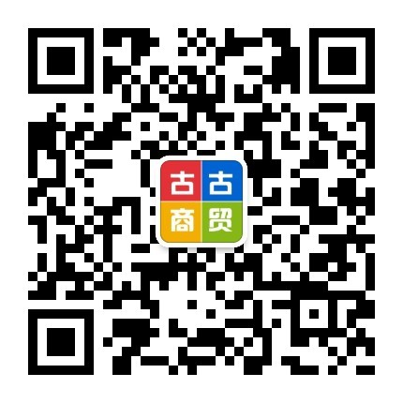

重庆耀古
平台体验
用户
1，测试账号 —— 18620005501 密码 111111。
2，进入平台后，您可以点击左上角的“齿轮”图标，通过“切换行业”体验我们在不同领域的解决方案。
3，您可以点击右下角“我的”进行登录或注册。
4，体验充电桩平台是，请将地区切换至“广东身 深圳市” 。

Slide 15
重庆耀古
平台体验
商户（体验时请勿改动任何内容）
1，测试账号 —— 15730109974 密码 11111111。
2，手机版 —— 通过与用户相同的方式登录后，点击右下角“我的”-》“商户中心”。
2，PC版 —— www.gugumall.cn，点击左上角的“登录”进行登录，然后在左上角点击“商户中心”进入。

Slide 16
重庆耀古
平台体验
管理员（体验时请勿改动任何内容）
1，测试账号 —— 100000 密码 11111111。
2，手机版 —— 点击左上角的“齿轮”，然后在页面下方点击“管理登录”，登录后点击右下角的“管理”进入管理中心。
3，PC版 —— supervisor.gugumall.cn。

Slide 17

重庆耀古
联系我们
微信（1691969900）
手机
1，肖先生 176 2339 1339。
2，肖先生 189 2499 9985。

